Slide 1
컴파일러 도구의 이해와 활용
Flex와 Bison을 중심으로

Slide 2
배경
필요해짐
여러 언어를 지원할 필요
유니티 (C#) / HTML5 (Javascript) 지원
데이터 관리 / 네트워크 메시지 코드 자동생성
필요했음
반복을 줄이는 작업들
다른 많은 가능성들

Slide 3
목표
개념과 용어에 익숙해 지기
중요 아이디어 이해
Flex와 Bison 사용

Slide 4

컴파일러
익숙함
사용자에서 개발자 관점으로 살펴봄
대상
언어
문자 형태의 언어
다른 언어는?
$\sqrt[3]{27}$
이미지
음악
동작
주어진 문장을 문법적으로 파악하고 의미에 따라 처리를 함
일반 컴파일러의 역할은 실행 코드로 변환

Slide 5
컴파일러 도구
컴파일러 기능의 부분적인 개발 지원 도구들
어휘분석
Lex / Flex
std::regex
구문분석 (파싱)
Yacc / Bison
ANTLR
Boost Spirit
코드 생성
LLVM
flex와 bison 을 살펴봄

Slide 6
컴파일 단계
의미 분석 / 처리
파스 트리 생성과 함께 의미 처리
문장 구성 요소에 의미를 부여
어휘 분석
단어 (토큰) 단위로 분리
파싱의 입력으로 전달
Lexical
Analysis
Syntax
Analysis
Semantic Analysis
코드 생성 / 최적화
source
구문 분석
문법에 따라 문장을 분석
파스 트리 생성
파스 트리와 의미에 따라 목적 코드로 변환
불필요한 코드 제거 등으로 최적화

Slide 7
정규 표현식
토큰을 만드는 언어
문자의 연결과 선택으로 이루어짐
ab
a | b
반복
? : 0 또는 1번
+ : 한번 이상
* : 0번 이상
패턴
[0-9] = 0 | 1 | 2 | 3 | 4 | 5 | 6 | 7 | 8 | 9
“string” : string 문자열
() : 그룹
\ : 다음 문자 그대로 사용

Slide 8
정규 표현식
정규 표현식은 FSM으로 완전히 처리되는 언어
FSM
우리가 많이 쓰는 그 상태 기계
유한 상태 기계 또는
Finite Automata

Slide 9
정규 표현식
Identifier (식별자) : ([a-zA-Z_][a-zA-Z_0-9]*)
시작
1
2
([a-zA-Z_][a-zA-Z_0-9]*)
[a-zA-Z_]
입력 : hello_regex_3
상태 : 1 -> 2 -> 2 -> 2 … -> 2
상태를 만족하면서 전환된 만큼이 토큰이 된다

Slide 10
정규 표현식
[0-9][0-9]*(.[0-9]+)?
[ \t\n]+

Slide 11
정규 표현식 - 연습
grep 만들기
파일에서 정규 표현식에 해당하는 문자열들 찾기
std::regex 또는 boost.regex 사용
자료
http://jiniya.net/ng/2017/11/regex/
http://ko.cppreference.com/w/cpp/regex

Slide 12
언어
문법
S + V + O
I had a lunch.
S + V
I go.
거의 해결된 영역
의미
다 아는 그 의미
어떻게 정의할 것인가?
아직 완전히 해결되지 않은 영역

Slide 13
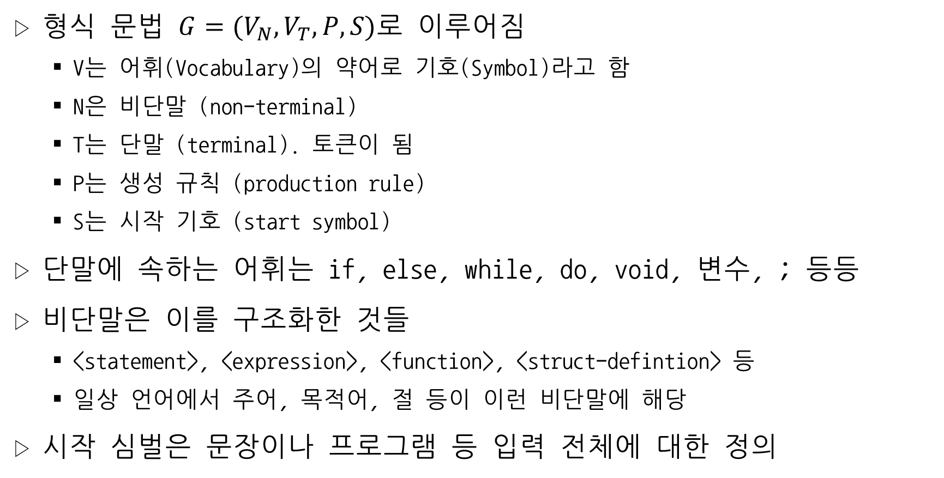
형식 문법
형식 문법 $G=(V_{N}, V_{T}, P, S)로$ 이루어짐
V는 어휘(Vocabulary)의 약어로 기호(Symbol)라고 함
N은 비단말 (non-terminal)
T는 단말 (terminal). 토큰이 됨
P는 생성 규칙 (production rule)
S는 시작 기호 (start symbol)
단말에 속하는 어휘는 if, else, while, do, void, 변수, ; 등등
비단말은 이를 구조화한 것들
<statement>, <expression>, <function>, <struct-defintion> 등
일상 언어에서 주어, 목적어, 절 등이 이런 비단말에 해당
시작 심벌은 문장이나 프로그램 등 입력 전체에 대한 정의

Slide 14
형식 문법
생성 규칙
단말들과 비단말 기호들을 만드는 방법의 서술
BNF로 일반적으로 표시함
예시
<if-stmt> ::= if ( <bool-expr> ) { <stmt> }
else가 없는 if 문장 정의
위에서 if, (, ), {, } 등은 단말 기호에 해당

Slide 15
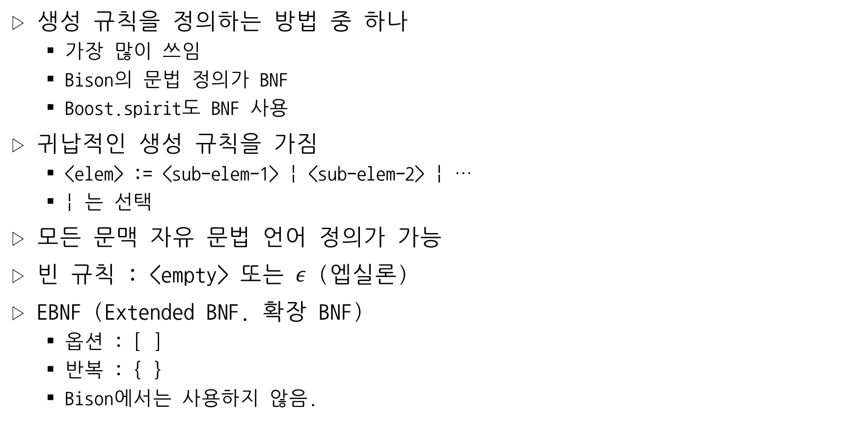
BNF
생성 규칙을 정의하는 방법 중 하나
가장 많이 쓰임
Bison의 문법 정의가 BNF
Boost.spirit도 BNF 사용
귀납적인 생성 규칙을 가짐
<elem> := <sub-elem-1> | <sub-elem-2> | …
| 는 선택
모든 문맥 자유 문법 언어 정의가 가능
빈 규칙 : <empty> 또는 $ε$ (엡실론)
EBNF (Extended BNF. 확장 BNF)
옵션 : [ ]
반복 : { }
Bison에서는 사용하지 않음.

Slide 16
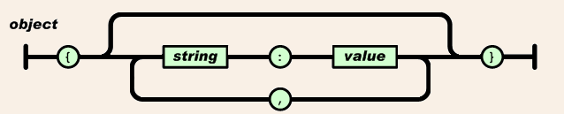
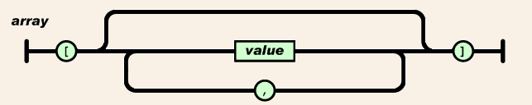
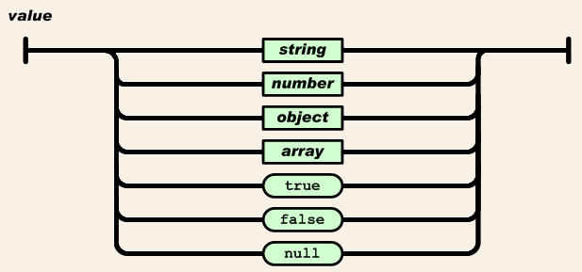
다른 문법 정의 방법
왼쪽에서 오른쪽으로 사다리 타기.
단, 갈래에서 선택이 가능.
문법 도표 (Syntax Diagram) 중 하나.

Slide 17
C 언어의 BNF
<translation-unit> ::= {<external-declaration>}*
<external-declaration> ::= <function-definition> | <declaration>
Selection
<selection-statement> ::= if ( <expression> ) <statement>
| if ( <expression> ) <statement> else <statement>
| switch ( <expression> ) <statement>
Expression
<expression> ::= <assignment-expression>
| <expression> , <assignment-expression>
<assignment-expression> ::= <conditional-expression>
| <unary-expression> <assignment-operator> <assignment-expression>
https://cs.wmich.edu/~gupta/teaching/cs4850/sumII06/The%20syntax%20of%20C%20in%20Backus-Naur%20form.htm

Slide 18
BNF의 적용
계산기 언어
G = ({E, T, F}, {+, -, *, /, (, ), number}, P, E)
생성 규칙 P는 다음과 같이 정의됨
E → E + T | E - T | T
T → T / F | T * F | F
F → number | ( E )
3 + 5
유효한 문법인가? 왜?
3 + 5 * 6
유효한 문법인가? 왜?

Slide 19
유도와 감축
생성 규칙 A := b 형태에서
A를 b로 바꾸는 (치환) 걸 유도 (derive)
b를 A로 바꾸는 (치환) 걸 감축 (reduce)
왼쪽을 오른쪽으로 (유도), 오른쪽을 왼쪽으로 (감축)
비단말을 단말 쪽으로 (유도), 단말 쪽을 비단말 쪽으로 (감축)
매우 단순한 예제
G = ({S, A, B}, {u, p}, P, S)
P가 다음과 같다
S := A | B
A := u B
B := p A | <empty>
u p 이 유효한 문장인가?
u p 로 S가 유도되는가?
또는 S로 u p 가 감축되는가?
퀴즈
u p u p u u 가 유효한 문장인가?

Slide 20
계산기 언어
생성 규칙
E → E + T | E - T | T
T → T / F | T * F | F
F → number | ( E )
3 + 5
1) E -> E + T ->
2) T + T -> F + T ->
3) number + T -> number + F -> number + number
인간의 지능을 사용 (패턴 매칭)
좌단 유도를 사용
1)에서 T (오른쪽)를 사용하지 않고 E (왼쪽)을 먼저 유도
중간의 문장 형태 (분석된 형태) 에서 제일 왼쪽 비단말을 사용하면 좌단 유도
중간의 문장 형태 (분석된 형태) 에서 제일 오른쪽 비단말을 사용하면 우단 유도

Slide 21
계산기 언어
3 + 5 의 좌파스 트리
E -> E + T ->
T + T -> F + T ->
number + T -> number + F -> number + number
E
E
+
T
T
F
좌단 유도로 생성된 트리 → 좌파스 트리
우단 유도로 생성된 트리 → 우파스 트리
F
number(5)
number(3)

Slide 22
연습
3 + 5 * 3 / 7의 좌파스 / 우파스 트리 생성
5 * (3 + 7)의 좌파스 / 우파스 트리 생성

Slide 23
구문 분석 (Syntax Analysis)
유도나 감축 과정을 통해 파스 트리를 구성
트리 구성이 안 되면 틀린 문법의 문장
문맥 자유 문법은 모두 이렇게 분석 가능
이후 의미 분석에 사용할 수 있도록 함
구성된 트리의 각 노드에 의미 분석을 실행
문맥 자유 문법의 파싱은 기억이 필요
스택을 사용하는 (크기와 무관하게) FSM 사용
이를 Pushdown Automata라고 함
상태 전이를 스택의 내용을 참조하고 전이시 스택에 항목을 넣거나 뺌

Slide 24
하향식 파싱
시작 기호부터
생성 규칙을 적용하면서 (유도)
입력된 문장이 문법에 맞는 지를
좌파스 트리를 구성하면서 찾음
트리 구성을 더 이상 못 하면
다른 생성 규칙을 적용 (역추적, Backtracking)
위의 방법을 재귀적 하강 (Recursive Descent) 파싱이라 함

Slide 25
재귀적 하강 파싱
생성 규칙에 선택 (|로 구분된 규칙들)이 많아지면
역추적이 아주 많아질 수 있다.
구현은 비단말 규칙들을 함수로 만들어서
하나씩 구현하고 재귀 호출을 허용하고
안 맞으면 다음 규칙을 실행
구현이 단순하여 사람이 작성할 때 주로 이 방법을 씀

Slide 26
계산기의 재귀적 하강 파싱
생성 규칙
E → E + T | E – T | T
T → T / F | T * F | F
F → number | ( E )
단말 없이 재귀가 있으면 안 됨
E → E + T | E – T | T
위의 규칙이라면 E() 함수 재귀에 빠짐
T → T / F | T * F | F
여기도 마찬가지 현상

Slide 27
계산기의 재귀적 하강 파싱
수정 문법
E → T + T | T – T | T
T → F / F | F * F | F
F → number | ( E )
E()는 T() 호출하고 +, - 처리하고 T() 호출
T()는 F() 호출하고 /, * 처리하고 F() 호출
F()는 숫자와 괄호 처리. 좌괄호면 E 호출하고 우괄호 처리
자료
http://www.howto.pe.kr/zboard/zboard.php?id=lecture&page=1&sn1=&divpage=1&category=12&sn=off&ss=on&sc=on&select_arrange=headnum&desc=asc&no=39
위의 파싱과 코드 생성 C 소스

Slide 28
LL(1) 파싱
재귀적 하강 방식의 역추적 문제를 개선
아이디어
현재 입력 토큰이 특정 유도로 진행 했을 때 사용될 지를 검사
입력 토큰은 모두 단말 기호 (문장에 쓰인 단어들이므로 항상 단말)
배열 M[비단말, 토큰]에 사용 가능한 생성 규칙으로 미리 표(파싱표)를 만듦
위의 파싱표 생성이 가능한 문법을 LL(1) 문법이라 함
LL(1) 의미
왼쪽부터 입력 처리 (Left)
좌파스 트리 생성 (Leftmost)
1개의 예측 토큰을 사용하는 파싱표를 사용

Slide 29
단말(토큰)의 사용
모든 구체적인 문장은 토큰으로만 구성됨
토큰을 활용하여 빠르게 처리 할 수 없을까?
비단말의 처음에 오는 토큰들을 알면 생성 규칙(들)을 알 수 있음
if ( i > 3 ) { GetItem(); }
“if”가 제일 먼저 오는 건 <if-stmt> 임
이들을 FIRST(<non-terminal>) 이라 하고 토큰들의 집합
선택할 규칙 중 하나를 토큰을 보고 결정
이 토큰이 FIRST( <해당 규칙> )에 있으면 선택

Slide 30
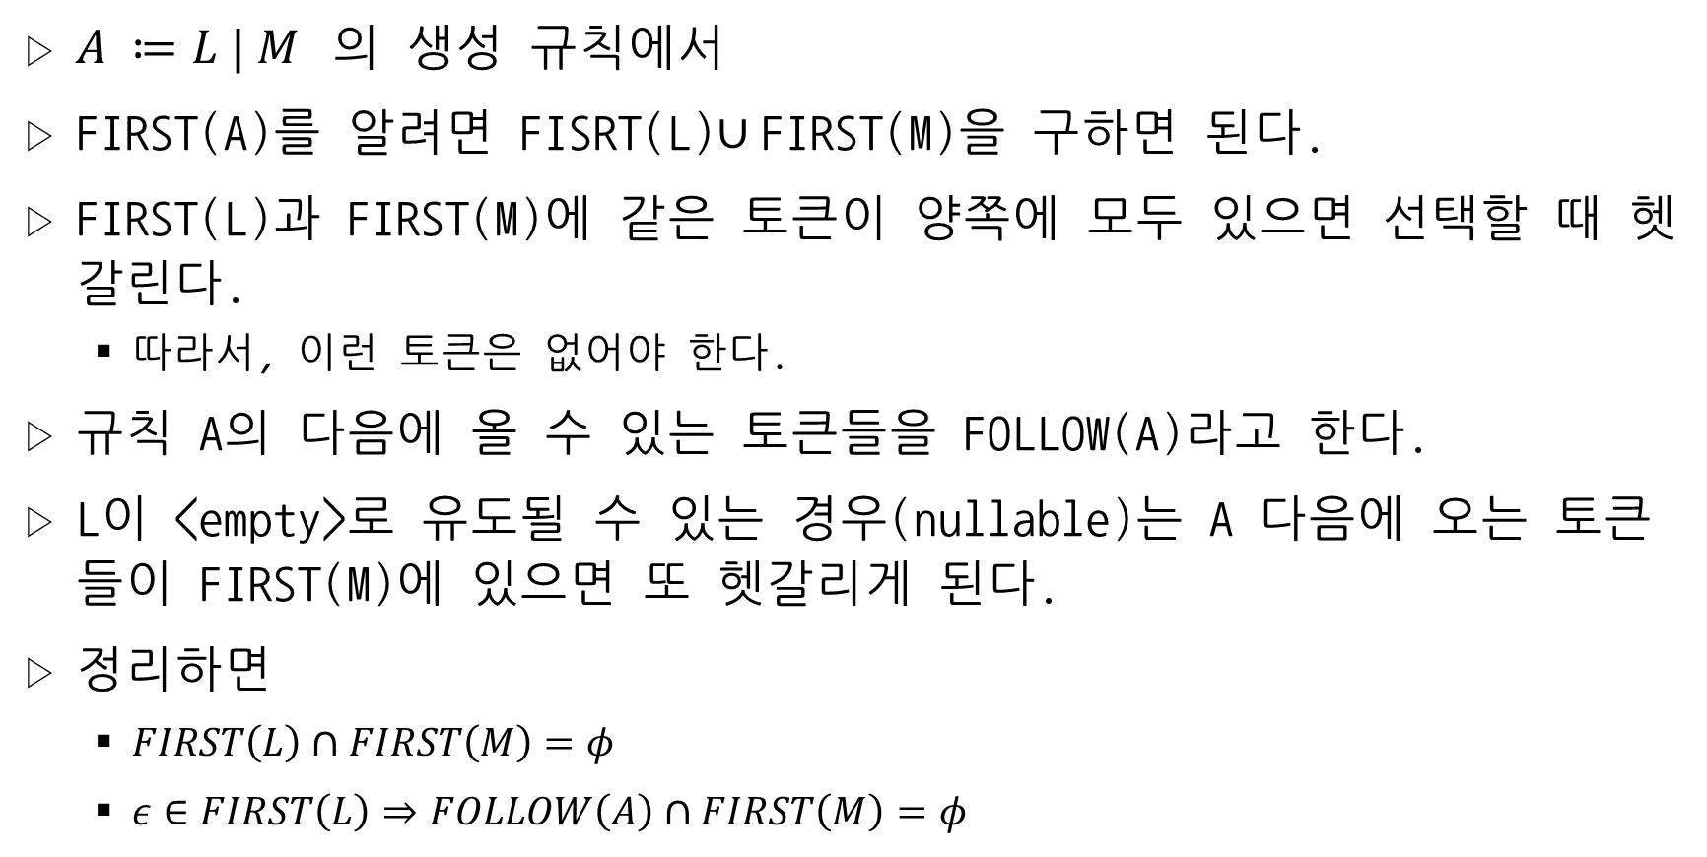
LL(1) 조건
$A ≔L | M 의$ 생성 규칙에서
FIRST(A)를 알려면 FISRT(L)$∪$FIRST(M)을 구하면 된다.
FIRST(L)과 FIRST(M)에 같은 토큰이 양쪽에 모두 있으면 선택할 때 헷갈린다.
따라서, 이런 토큰은 없어야 한다.
규칙 A의 다음에 올 수 있는 토큰들을 FOLLOW(A)라고 한다.
L이 <empty>로 유도될 수 있는 경우(nullable)는 A 다음에 오는 토큰들이 FIRST(M)에 있으면 또 헷갈리게 된다.
정리하면
$FIRST\left(L\right)∩FIRST\left(M\right)=φ$
$ε∈FIRST\left(L\right)⇒FOLLOW\left(A\right)∩FIRST\left(M\right)=φ$

Slide 31
LL(1) 파싱 테이블의 구성
FIRST를 사용
A := L 형태에서 단말 a가 FIRST(L)에 있으면
파싱표 [A, a] 항목에 A := L 추가
FOLLOW를 사용
L이 <empty>로 유도되고 (nullable)
b가 FOLLOW(A)에 있으면
파싱표 [A, b] 항목에 A := L 추가
핵심 결과
파싱표는 생성 규칙에 올 수 있는 첫 토큰 별 생성 규칙을 갖고 있다

Slide 32
LL(1) 문법
계산기 언어의 생성 규칙
E → T + T | T - T | T
T → F / F | F * F | F
F → number | ( E )
퀴즈
LL(1) 문법인가? LL(1) 조건을 만족하는가?

Slide 33
LL(1) 문법
각 비단말 기호의 첫 토큰이 구분되도록 재구성
<expr> := <term> <expr1>
<expr1> := + <term> <expr1> | - <term> <expr1>
<term> := <factor> <term1> | <empty>
<term1> := * <factor> <term1> | / <factor> <term1> | <empty>
<factor> := ( <expr> ) | number
자료
https://planetcalc.com/6385/

Slide 34
LL(1) 파서의 동작
<expr> := <term> <expr1>
<expr1> := + <term> <expr1> | - <term> <expr1>
<term> := <factor> <term1> | <empty>
<term1> := * <factor> <term1> |
/ <factor> <term1> | <empty>
<factor> := ( <expr> ) | number
계산기 파서의 동작
3 + 5 * 7
토큰의 좌측에서 우측으로 입력 진행
시작 규칙을 스택에 넣고 시작
입력: 3, 스택: <expr>
적용 규칙, <term> <expr1>
입력: 3, 스택: <term> <expr1>
<term>에 대해 처리
입력: 3, 스택: <expr1>
적용 규칙, <factor> <term1>
입력: 3, 스택: <factor> <term1> <expr1>
…

Slide 35
LL(1) 파서의 동작
<expr> := <term> <expr1>
<expr1> := + <term> <expr1> | - <term> <expr1>
<term> := <factor> <term1> | <empty>
<term1> := * <factor> <term1> |
/ <factor> <term1> | <empty>
<factor> := ( <expr> ) | number
입력: 3, 스택: <factor> <term1> <expr1>
적용 규칙, <factor> := number
입력: 3, 스택: number <term1> <expr1>
스택이 최상위가 number이고 토큰이 number이므로
pop하고 number로 노드 생성
스택 : <term1> <expr1>
다음 입력 : +
입력 : +, 스택: <term1> <expr1>
<term1>의 꺼내서 생성 규칙 찾기
+ 가 처음에 올 수 없으므로 <empty> 로 파싱표에 생성될 것
입력 : +, 스택: <expr1>
<expr1> 꺼내고 생성 규칙 : + <term> <expr1>
입력 : +, 스택 : + <term> <expr1>
+를 꺼내고 입력과 일치 하므로 다음 입력 처리
…

Slide 36
하향식 파서들의 단점
재귀적 하강은 성능이 느림
선택이 많을 경우 역추적 (backtracking)
LL(1)을 포함 문법을 만드는 것 자체가 귀찮음
재귀적 하강 + 예측 방법은?
다른 방법은 없을까?
입력이 단말인 토큰인데 이걸 사용해서 파싱해도 될 것 같은데?
상향식 파서가 구현은 어렵지만 훨씬 강력하다.
bison이 LALR(1) 상향식 파서를 사용한다.

Slide 37
상향식 파싱
단말에서 시작해서 시작 기호로 감축
이 과정에서 파스 트리 생성
이렇게 하면 우단 유도를 사용한 우파스 트리가 생성됨
우단 유도는 자연스럽게 토큰부터 적용하므로 역순이 됨
영어로 rightmost derivation in reverse order가 뭔 뜻인 지 몰라 헤맴
아이디어
현재 구성된 트리 상태에서 하나의 토큰이 들어오면
어느 규칙을 적용해야 할 지 검색이 가능해야 함
이를 구성하기 위해서 LL(1) 처럼 테이블이 필요
이 테이블을 구성하기 위한 아이디어들이 중요

Slide 38
SHIFT (이동) / REDUCE (감축)
이동은 입력에서 토큰을 받아 스택에 넣는 것
감축은 생성 규칙을 적용하면서 스택을 필요한 만큼 비우는 것
Bison의 도움을 받아 살핌
Bison 출력과 디버깅을 사용하면 보다 쉽게 이해 가능
그래도 여전히 쉽지는 않음

Slide 39
Flex / Bison 계산기 예제

Slide 40
Flex와 Bison 설치
다운로드
https://sourceforge.net/projects/winflexbison/
exe 파일들 이름을 각 flex.exe와 bison.exe로 변경
Win- 계속 치기 귀찮음
경로에 있기만 하면 됨

Slide 41
부탁
이상한 기호들과 yy로 시작하는 함수들이 처음에는 부담
좀만 애정을 갖고 보면 괜찮음
$, %, yylval, yylex() 등을 귀엽다 봐주길

Slide 42
BISON 계산기 예제
PDF 내용을 보고 타이핑을 하는 게 이해에 좀 더 도움이 됨
https://www.bowaggoner.com/writeups/jumpstart/flexbison/jumpstart_flexbison.pdf
파일은 여기서 받음
https://www.bowaggoner.com/writeups/jumpstart/flexbison/

Slide 43
동작 흐름
자체 언어로 정의된 토큰, 문법 파일에서 C/C++ 코드를 생성한다.
생성된 파일을 사용하여 파서를 작성한다.
주로 파스 트리에 기초하여 의미 처리 작업을 한다.

Slide 44
Flex 파일
%%로 구분된 세개의 섹션
C/C++ 섹션
%{, %}로 지정됨
생성된 C++ 파일로 그대로 저장됨
토큰 섹션
토큰들과 토큰별 처리 동작 정의
C/C++ 섹션
%{, %} 없이 작성
전통적으로 main() 함수가 여기에 옴
특별히 지킬 필요는 없음

Slide 45
Bison 파일
%%로 구분된 세개의 섹션
Flex와 동일한 C/C++ 섹션
추가로 %union과 %token 정의
BNF 정의 섹션
추가로 각 기호별 처리 코드 작성 가능
C/C++ 섹션

Slide 46
예제와 차이점들
윈도우
Flex에 wincompat 옵션을 주어야 함
C++
각 파일명을 .ll, .yy로 주어야 C++에 맞춰서 생성함
flex --wincompat -o example_lexer.cpp examle02.ll
bison -d --verbose -o example_parser.cpp example02.yy
Visual Studio WIN32 Console 프로젝트 생성
.ll에서 생성된 파일, .yy에서 생성된 파일 추가
생성된 exe 파일로 계산기 입력 테스트

Slide 47
연습
예제 입력 후 빌드하고 테스트
디버깅 모드로 실행해 보면 좋을 듯
.ll 파일과 .yy 파일에 중단점 설정해야 됨
#line으로 걸려 있음

Slide 48
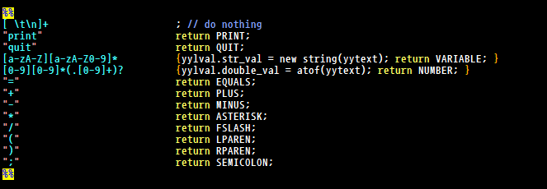
Flex와 Bison의 연결
%token
Bison .yy 파일에 %token으로 정의된 항목들
Flex .ll 파일에서 이름으로 참조 및 처리 연결
Bison에서 생성한 헤더 파일을 포함해서 참조

Slide 49
BNF
line:
PRINT expression SEMICOLON | QUIT SEMICOLON |
VARIABLE EQUALS expression SEMICOLON
expression:
expression PLUS inner1 | expression MINUS inner1 | inner1
inner1:
inner1 ASTERISK inner2 | inner1 FSLASH inner2 | inner2
inner2:
VARIABLE | NUMBER | LPAREN expression RPAREN
LALR 문법은 직관적이다.

Slide 50


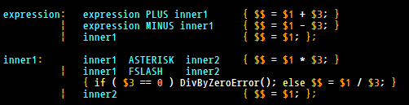
의미 처리 (Semantic Actions)
%union
%type으로 정의된 타잎과 %union의 필드 값을 연결
BNF의 각 기호 정의에 처리를 포함
C++ 코드로 해당 규칙이 적용될 때 실행됨
$$는 결과값
$1의 첫번째 기호, $2, $3 등으로 값 참조

Slide 51
LALR 파서의 동작
토큰에 기반하므로 파싱표가 필요
생성 규칙의 오른쪽에서 왼쪽으로 “감축＂을 통해 처리
현재 파싱 상태에서 토큰을 처리할 수 있는 규칙을 찾아야 함
검색은 생성 규칙이 아닌 LR(0) 아이템의 그룹들
LR(0) 아이템은 생성 규칙에 현재 처리 지점을 점(.)으로 표시한 항목
. expression PLUS inner1
expression . PLUS inner1
expression PLUS . inner1
expression PLUS inner1 .
다 읽었고 현재 규칙과 일치하므로 감축이 가능
점은 마크 기호라고 함

Slide 52
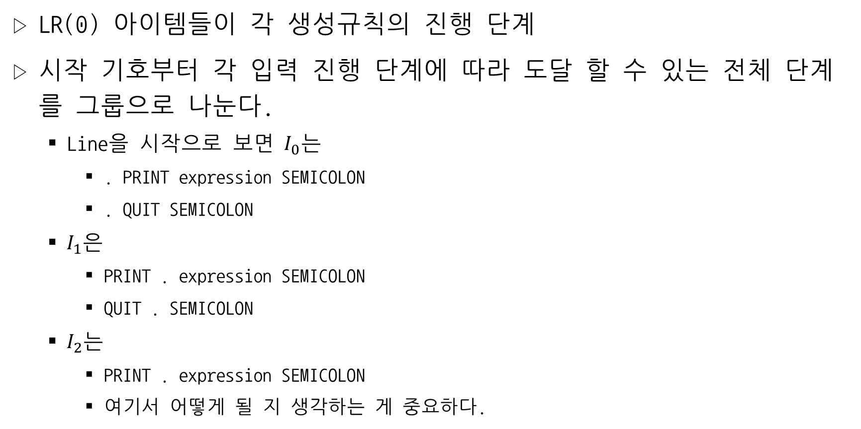
LALR 파싱표의 생성
LR(0) 아이템들이 각 생성규칙의 진행 단계
시작 기호부터 각 입력 진행 단계에 따라 도달 할 수 있는 전체 단계를 그룹으로 나눈다.
Line을 시작으로 보면 $I_{0}는$
. PRINT expression SEMICOLON
. QUIT SEMICOLON
$I_{1}은$
PRINT . expression SEMICOLON
QUIT . SEMICOLON
$I_{2}는$
PRINT . expression SEMICOLON
여기서 어떻게 될 지 생각하는 게 중요하다.

Slide 53

LALR 파싱표의 생성
$I_{2}는$
PRINT . expression SEMICOLON
그냥 expression 다음으로 갈 수는 없다.
생성 규칙을 보고 토큰 하나만 지나가는 LR(0) 아이템 그룹을 만들어야 한다.
이를 Bison에서는 상태라고 한다.
이 과정이 길고 복잡하여 Bison을 사용한다.

Slide 54
Bison의 파싱 테이블
계산기의 파싱 테이블 출력
Bison의 --report=all 옵션
.output 파일 생성
상태
규칙 : LR(0) 아이템
7 expression: expression . PLUS inner1
expression 규칙 중 expression 하나 나오고 PLUS 직전에 있는 LR(0) 항목
예측 토큰 (Lookahead)
PLUS shift, and go to state 18
PLUS가 다음 입력이면 스택에 넣고 상태 18로 이동
Reduce
$default reduce using rule 8 (expression)
LR(0) 아이템 중 Rule 8번을 사용하여 reduce
스택에서 룰에 해당하는 만큼 꺼내고 오른쪽 항목을 스택에 넣음

Slide 55
함께 읽기
계산기 파싱 테이블의 동작
SHIFT, REDUCE, GOTO, ACCEPT의 동작 흐름 이해
파스 스택의 내용에 이전 상태를 포함해서 해당 상태에서 처리 가능하게 함
예시
print 7 + 3 ;
예측 토큰, 스택 상태, 상태 이동, Shift / Reduce 처리
주의할 점
스택 내용에 처리한 상태를 기억하고 있어야 함
스택에서 꺼내서 처리할 때도 제일 앞의 처리 상태로 가야 함
양이 많아 별도 파일로 추적

Slide 56
디버깅
yydebug = 1
파싱 과정이 나옴
시맨틱 액션
로그 추가하여 진행 흐름 파악이 가능
소스 디버깅
.ll, .yy 파일에 중단점 설정 후 디버깅 가능

Slide 57
메시지 IDL

Slide 58
오픈소스 메시지 IDL들
protobuf
가장 오래되고 널리 쓰임
일반적이라 좀 느림
자체 컴파일러
thrift
RPC 용으로 개발
protobuf보다 빠름
Flex/Bison으로 컴파일 및 AST 기반 코드 생성
flatbuffers
메모리 복사 없이 offset 기반으로 읽어 빠름
메모리를 갖고 다녀야 하고 사용 인터페이스가 불편
자체 컴파일러

Slide 59
기능
타잎
정수형
i8, i16, i32, i64
실수형
float, double
사용자 타잎
enum, struct, message
문자열
string
컨테이너
배열
include / namespace
serialization

Slide 60
토큰
intconstant ([0-9]+)
dubconstant ([0-9]*(\.[0-9]+)?([eE][+-]?[0-9]+)?)
identifier ([a-zA-Z_](\.[a-zA-Z_0-9]|[a-zA-Z_0-9])*)
whitespace ([ \t\r\n]*)
comment ("//"[^\n]*)
symbol ([/\":;\.\,\{\}\(\)\=<>\[\]])
multicm_begin ("/*")
macro_line ("#"[^\n]*)

Slide 61
중요 BNF

Slide 62
어휘 분석의 몇 가지 어려운 문제들
여러 라인 주석 처리
초기화 값들 처리

Slide 63
AST
시맨틱 액션에서 AST의 형성
문법 구조를 기억하는 트리
각 노드에 필요한 속성 값을 보관
트리를 따라 나중에 코드 생성 등에 사용

Slide 64
코드 살펴 보기
파싱 흐름을 시맨틱 액션 위주로 따라가기
AST 보기
코드 생성 따라가기

Slide 65
메시지 관련 팁
엔디안
문자열
배열

Slide 66
HCSV

Slide 67
개요
enum / struct를 갖는 테이블 구조
고정길이 배열
unique, foreign 키 정의
index 정의
utf8 지원
excel 편집 파일 생성
csv 변환
csv 로딩과 관리 코드 생성
유효성 검증
리로딩
스키마 변경과 데이터 적용 (Migration)

Slide 68
언어
예시
중요 BNF

Slide 69
AST

Slide 70
Excel 파일 생성
https://github.com/tfussell/xlnt
MIT 라이선스
C++ 14
Excel 파일을 동적으로 생성

Slide 71
CSV 파일 변환

Slide 72
CSV 로딩 및 관리

Slide 73
자료
https://en.wikipedia.org/wiki/LR_parser
http://web.iitd.ac.in/~sumeet/flex__bison.pdf
Flex와 Bison 책
https://www.cs.uic.edu/~spopuri/cparser.html
Understanding C parsers generated by GNU Bison
Bison의 파서 내부 구현에 대한 상세한 설명

Slide 74
감사합니다

